Slide 1
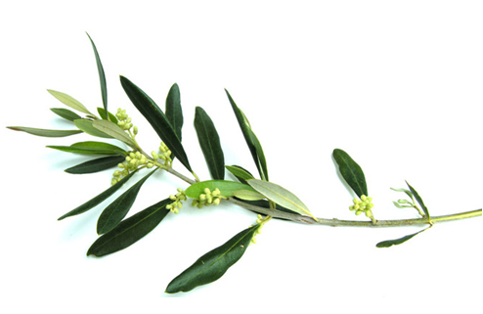
當主閣來，
世界才知祂的和平
當主閣來，人類滿足心靈
當主閣來，人類理想才會實現
當主閣來，憂愁變做平安

Slide 2
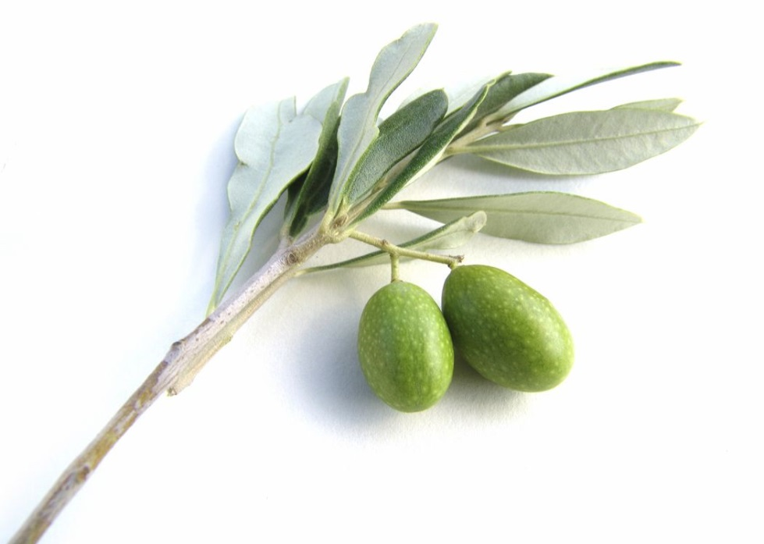
當主閣來，
祂會帶來天使天兵
主最後大勝利，拯救完成
無數天軍與所有受造萬物
吟講榮光歸羊羔，
榮光歸羊羔，
榮光歸羊羔
佇寶座前，
敬拜無停

Slide 3
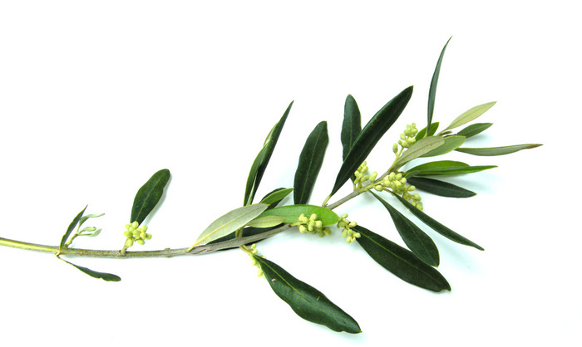
當主閣來，
上帝計劃才會完成
當主閣來，刣贏死失權柄
當主閣來，消滅死失邪惡陷害
當主閣來，除去痛苦悲哀

Slide 4
當主閣來，祂會帶來天使天兵
主最後大勝利，拯救完成
無數天軍與所有受造萬物
吟講榮光歸羊羔，
榮光歸羊羔，榮光歸羊羔
佇寶座前，敬拜無停

Slide 5
當主閣來，祂會帶來天使天兵
主最後大勝利，拯救完成
無數天軍與所有受造萬物
吟講榮光歸羊羔，
榮光歸羊羔，榮光歸羊羔
佇寶座前，敬拜無停
救主耶穌
請祢趕緊來！

